Slide 1
生活環境稽查員
--------Open Data創新應用競賽--------
社會經濟空間資料暨地政應用組
第四組
丁立安，李 恩，楊晴淮

Slide 2

目 的
對於租賃或買賣方面的用戶而言，取得房屋的實際價值，是一件麻煩且費時的事。
提供使用者一個方便且可信的應用，讓使用者可於較短的時間得知該住宅或土地是否有其價值。

Slide 3
服務簡介
服務名稱 : 生活安全稽查員
服務對象 : 租屋、買屋用戶
適用平台 : PC、mobile
服務簡介 : 結合 Google Maps、政府機關開放式資料、用戶提 供可信且有價值的資料進行分析，做房屋估價以及 環境生活價值評比。

Slide 4
服務項目
房屋成交價
屋齡
捷運
公車
YouBike
圖書館
醫療院所
國民小學
國民中學
寺廟
教會(堂)
商圈
傳統市(商)場
攤販集中場
降雨淹水模擬圖
空氣汙染
土地分區
治安
Notes:
本產品廣泛收集各項房屋資訊、交通設施、基礎建 設、災難事故、汙染分析等，來評估一個地點的生 活機能及災難回復等各項指標。
本產品廣泛收集各項房屋資訊、交通設施、基礎建 設、災難事故、汙染分析等，來評估一個地點的生 活機能及災難回復等各項指標。

Slide 5
服務模式
為了促使用戶使用我們的程式，我們有以下數個階段 :
下載應用會先要求用戶填寫個人基本資料，其中包含
居住地(且只限一地)、居住品質、居住環境資料
我們會以部分開放資料平台的資料作為印證，以避免用戶偽造資料
填寫資料的用戶會提供數天的免費體驗，利用免費做為誘因使用戶優先選擇體驗我們服務，使用戶對於此應用有初步的接觸，並嘗試讓用戶依賴我們的應用
在試用過後，提供週租及月租的收費制度

Slide 6
收費制度
服務提供 | 費用
3天(暫定) | 免費體驗
一週 | $ 149
一月 | $ 599

Slide 7
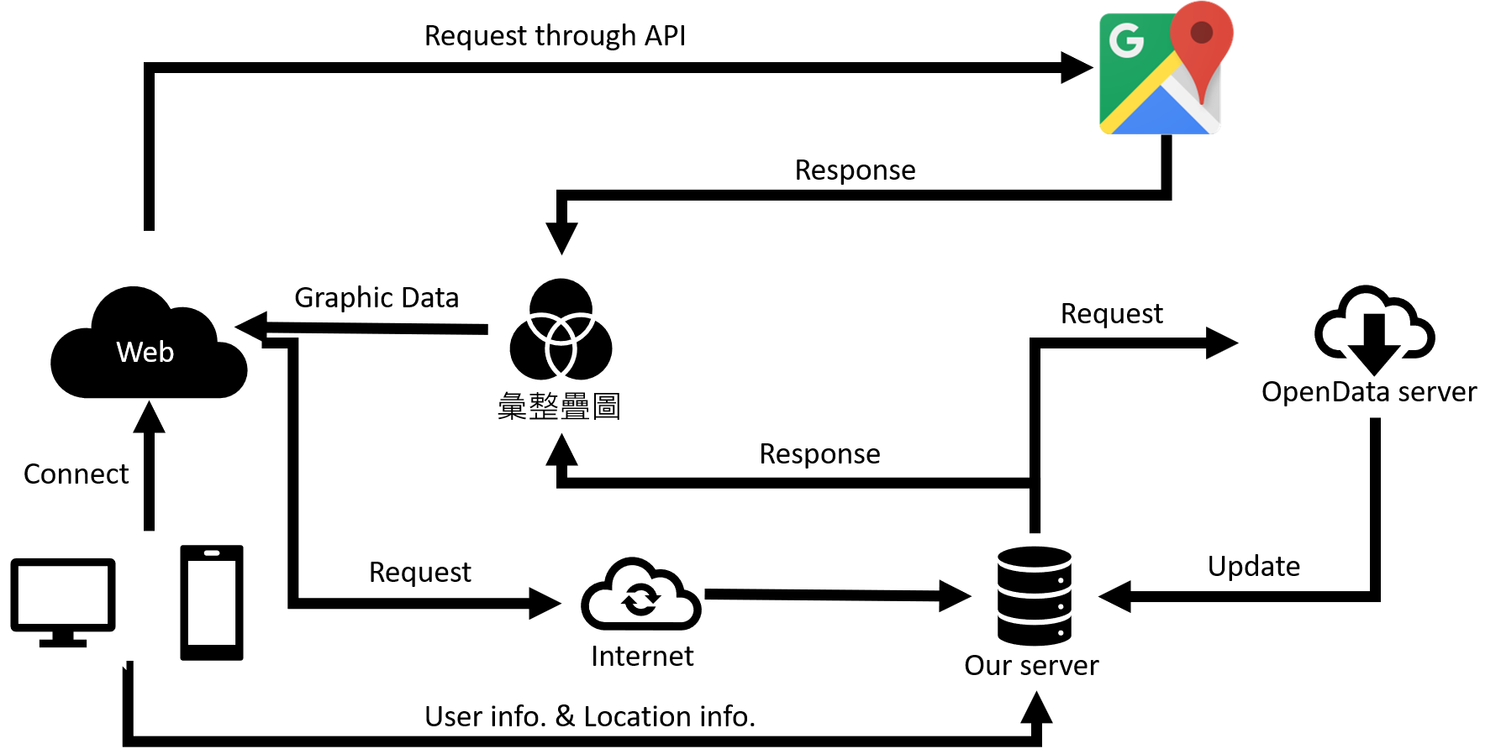
系統架構圖

Slide 8

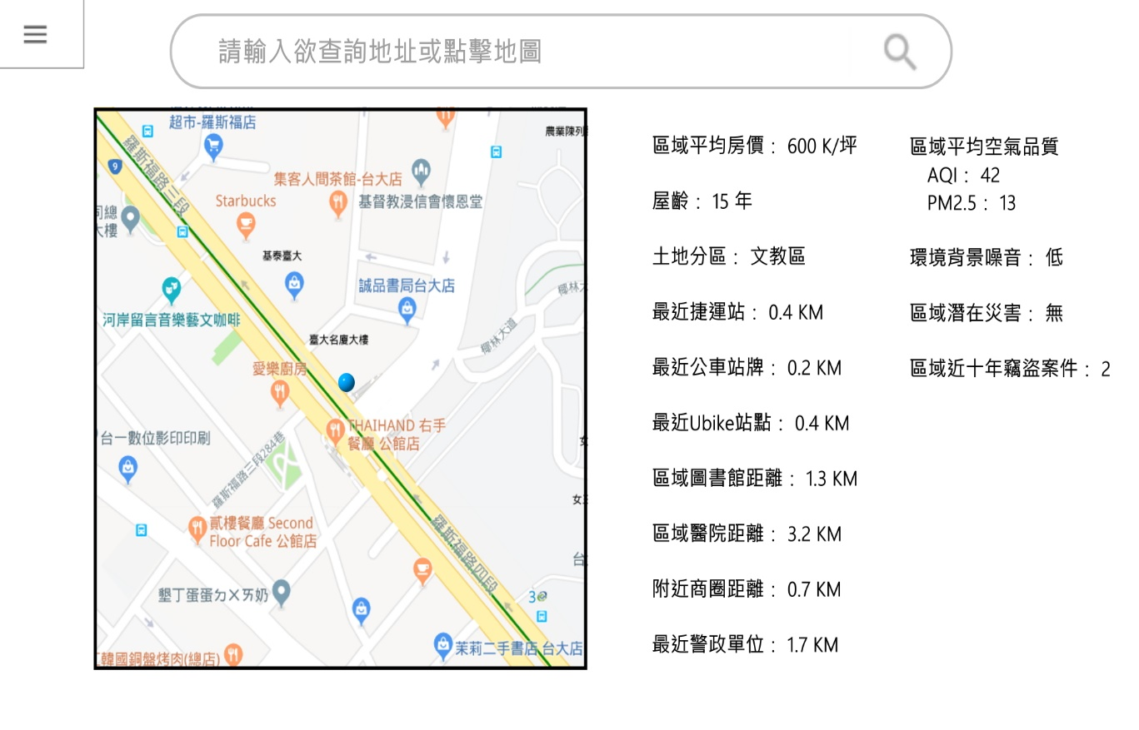
產品骨架模型
該應用結合了所有買方欲了解之資料可方便買家做價格或生活品質之綜合評估，避免使用者以高於市價購買了房屋，並統整了各個方面的資料，針對使用者的需求，做出綜合的評價。

Slide 9
評選項目
content
PART A
PART B
PART C
PART D
適切性
創新性
市場性
可行性

Slide 10
適切性
本服務整合土地房屋基本資訊、大眾運輸節點、公共建設分布、日常購物商圈與生活環境評級，將其以疊圖方式以圖形化呈現。可方便買家做價格或生活品質之綜合評估，針對使用者的需求，做出當地的綜合評價。
創新性
市面上並沒有一個具有充足可信度且可供大家分析一個地點的是否適合該使用者的應用，對於租賃或買賣方面的用戶而言，必須自行去各個網站或行政機關查詢資料，我們的應用整合多方機關的資料在單一網頁呈現，讓使用者可一次檢閱。

Slide 11
市場性
本應用的目標客群為購屋用戶，讓用戶自發性提供有價值的資料，獲得免費服務，提升使用者好感，並在試用後提供週租及月租的服務。
可行性
本服務將結合 Google Map API 與政府各機關的地政資料統一以Web的方式展現，並預計於未來增加更多生活環境相關資訊，如：分時路況資訊、噪音汙染分布等

Slide 12
